Slide 1
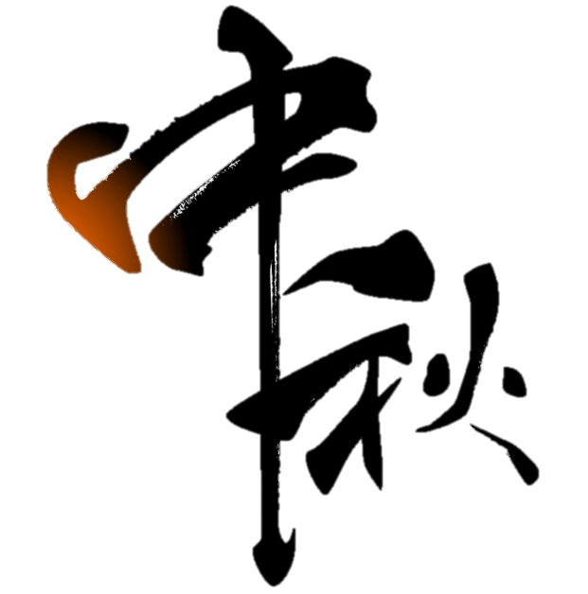
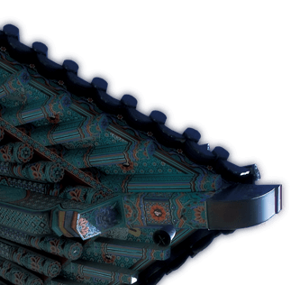
中秋节贺卡模版
花好月圆
欢庆中秋

Slide 2
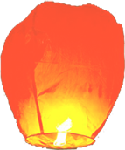
中秋节，又称月夕、秋节、仲秋节、八月节、八月会、追月节、玩月节、拜月节、女儿节或团圆节，是流行于中国众多民族与汉字文化圈诸国的传统文化节日，时在农历八月十五；因其恰值三秋之半，故名，也有些地方将中秋节定在八月十六。

Slide 3
嫦娥奔月
吴刚折桂
玉兔捣药
月饼起义

Slide 4
昔年八月十五夜，曲江池畔杏园边。
今年八月十五夜，湓浦沙头水馆前。
西北望乡何处是，东南见月几回圆。
昨风一吹无人会，今夜清光似往年。

Slide 5
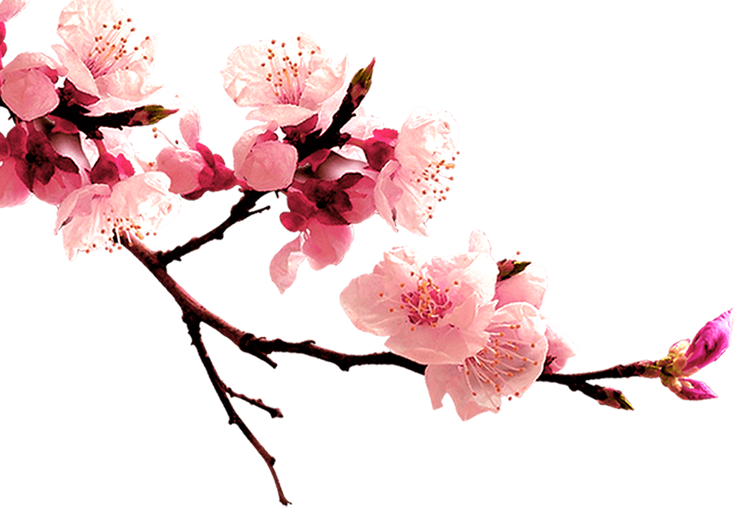
明月几时有？把酒问青天。不知天上宫阙，今夕是何年。我欲乘风归去，又恐琼楼玉宇，高处不胜寒。起舞弄清影，何似在人间？

Slide 6
人们都聚集在一起，猜灯笼身上写的谜语，因为是大多数年轻男女喜爱的活动，同时在这些活动上也传出爱情佳话，因此中秋猜灯谜也被衍生了一种男女相恋的形式。
猜灯谜

Slide 7
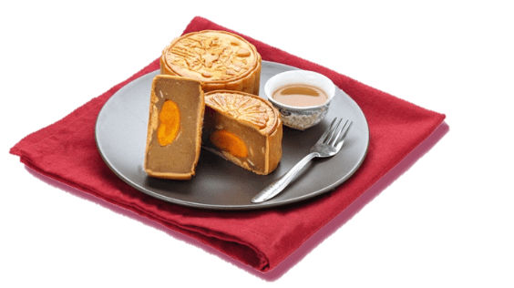
源于南宋吴自牧的《梦梁录》，那时仅是一种点心食品。到后来人们逐渐把赏月与月饼结合在一起，寓意家人团圆，寄托思念。同时，月饼也是中秋时节朋友间用来联络感情的重要礼物。
次月饼

Slide 8
中秋没有像元宵节那样的大型灯会，玩灯主要只是在家庭、儿童之间进行的。早在北宋《武林旧事》中，记载中秋夜节俗，就有‘将“一点红”灯放入江中漂流玩耍的活动。中秋玩花灯，多集中在南方。
玩花灯

Slide 9
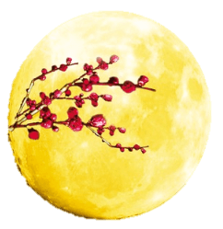
海上生明月，天涯共此时。
情人怨遥夜，竟夕起相思。
灭烛怜光满，披衣觉露滋。
不堪盈手赠，还寝梦佳期。

Slide 10
悠悠的云里有淡淡的诗，淡淡的诗里有绵绵的喜悦，绵绵的喜悦里有我轻轻的问候，中秋快乐！

Slide 11
中秋节贺卡模版
祝福大家中秋快乐

